Slide 1
ぼうさい出前講座
災害に備える
幸区役所危機管理担当

Slide 2
☆防災の基本
自助＋共助＋公助で成り立っています
①自分の命を自分で守る
・避難先の確認
・日ごろの備蓄（水、食料、道具）
・家具の転倒防止
・避難の判断・開始 …など
自助
②住民同士の助け合い
・地域での防災訓練
・助け合える繋がりづくり
・周りへの気づかい、心配り
…など
③災害対応、自助・共助の促進
・避難所の整備、運営
・消火、救出活動
・救援物資の手配
・市民への防災啓発
・防災訓練の促進
・地域、企業との連携
…など
公助
共助

Slide 3
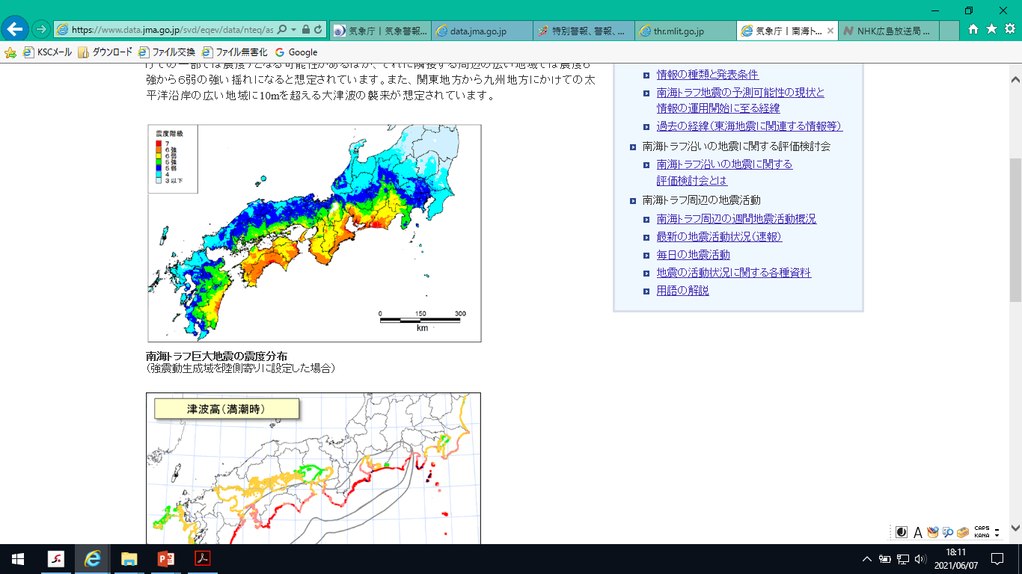
☆今後３０年以内の地震発生
・南海トラフ地震
今後30年以内に70～80％の確率で発生可能性がある
巨大地震（M8～9クラス）が起こった場合、
川崎市内で想定される震度は5強です。
・首都直下地震（都心南部直下を震源とする地震）
今後30年以内に70％程度の確率で発生可能性があるM7クラスの首都直下
地震が起きた場合、川崎市で想定される震度は6強です。
出典：気象庁ホームページより

Slide 4
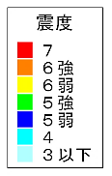
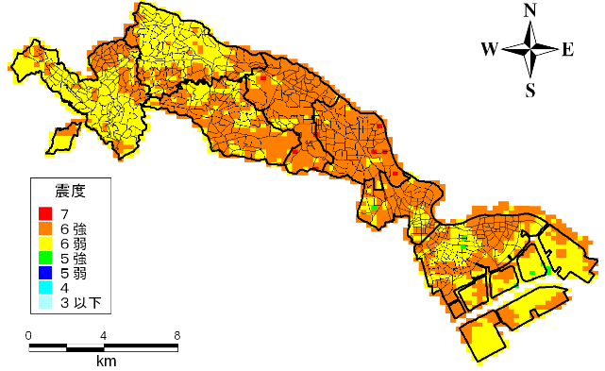
☆地震のリスク
首都直下地震
（今後30年以内に７０％）
川崎市直下の地震（Ｍ7.3）
川崎市直下の地震の震度分布
概ね市内全域が震度６弱から６強の
揺れに襲われると想定
H２５ 川崎市地震被害想定調査

Slide 5
☆地震のリスク
被害想定 H25年３月川崎市地震被害想定調査 より
種 別 | 被害項目 | 被 害 | 幸区
建物被害 | 全壊棟数 | 22,329棟 | 4,649棟
〃 | 半壊棟数 | 49,798棟 | 6,314棟
地震火災 | 出火件数 | 247件 | 33件
〃 | 焼失棟数 | 16,395棟 | 2,394棟
人的被害 | 死者数 | 658人 | 145人
〃 | 重軽傷者数 | 13,148人 | 2,044人
ライフライン | 断水世帯数 | 351,337世帯 | 50,226世帯
〃 | 下水道機能支障世帯数 | 276,022世帯 | 64,720世帯
〃 | 停電世帯数 | 399,050世帯 | 43,2４4世帯
生活支障等 | 避難者数 | 361,077人 | 56,363人

Slide 6
☆ライフライン
ライフラインの復旧 H25年３月川崎市地震被害想定調査 より
電気
停電件数 | 発災直後 | ３日後 | ５日
幸区 | ４３２４４世帯 | ８５２３世帯 | ０世帯

Slide 7
☆ライフライン
ライフラインの復旧 H25年３月川崎市地震被害想定調査 より
上下水道
上水道 | 発災１～３日 | ７日 | １０日
幸区 | ５０２２６世帯 | ５０２２６世帯 | ４９７８５世帯
※応急給水拠点は給水可能
下水道 | 発災１～３日 | １１日 | １５日
幸区 | ６４７２０世帯 | ５２３３９世帯 | ５０８７９世帯

Slide 8
☆飲料水の確保
応急給水拠点
上下水道局の職員や地域の方（一部）が各所で
飲料水を給水出来る場所を開設します。
開設不要型の給水設備
配水管の耐震化を進め、災害時でも学校の運動場か
ら飲料水が使用できるよう整備しています。
給水車の巡回
災害時には、上下水道局の給水車が被災地域を
巡回し、局所的に飲料水を提供します。

Slide 9
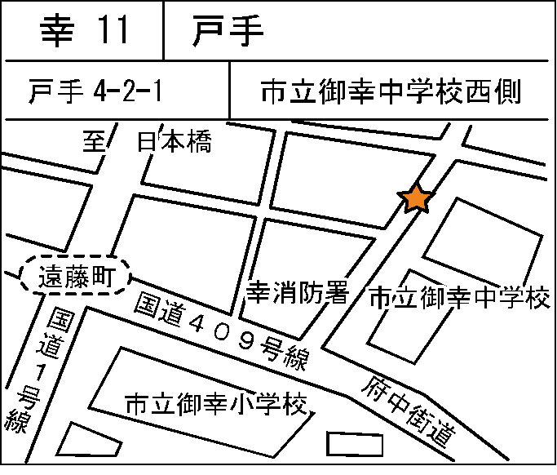
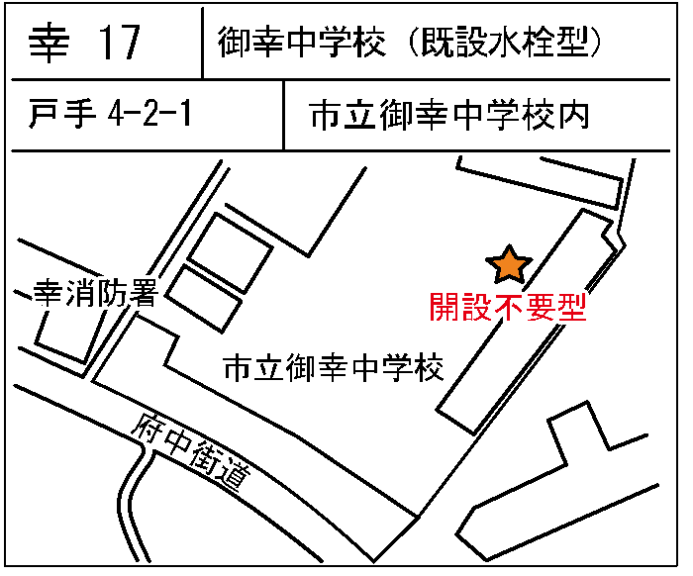
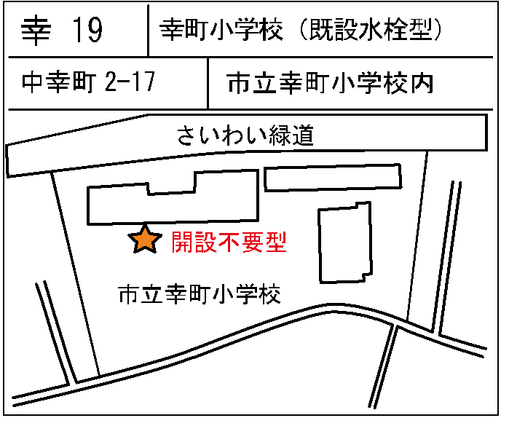
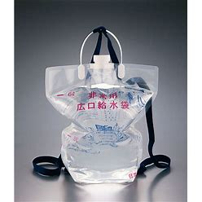
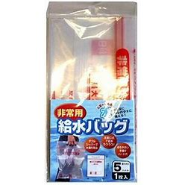
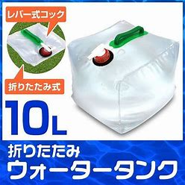
（参考）応急給水拠点
戸手多摩川町内会周辺の応急給水拠点

Slide 10
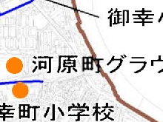
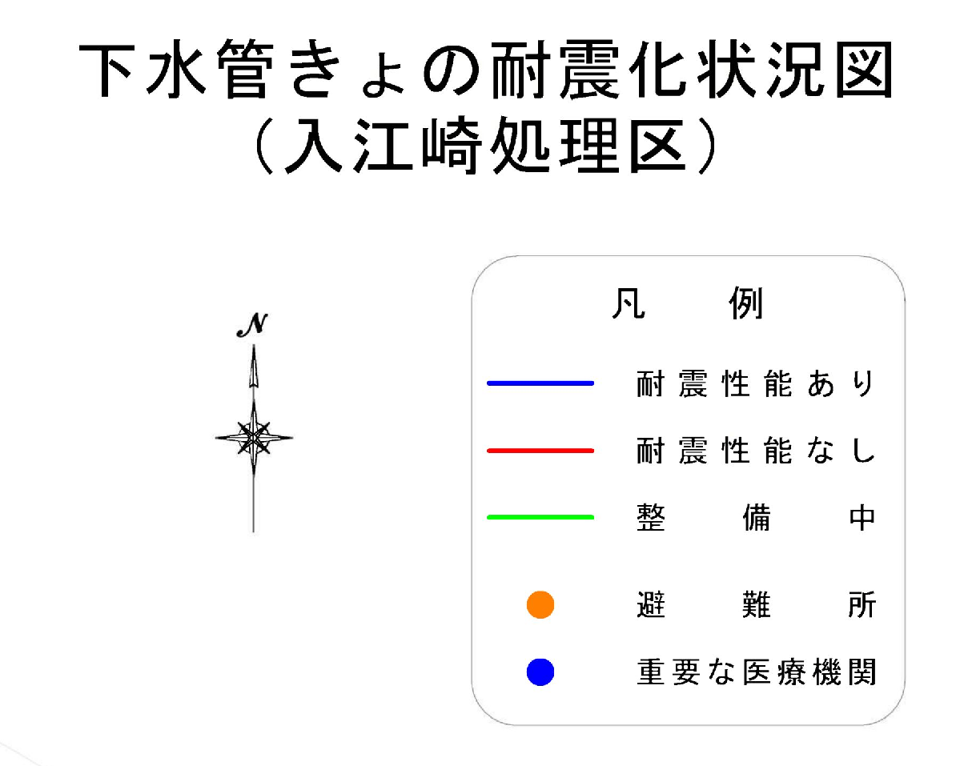
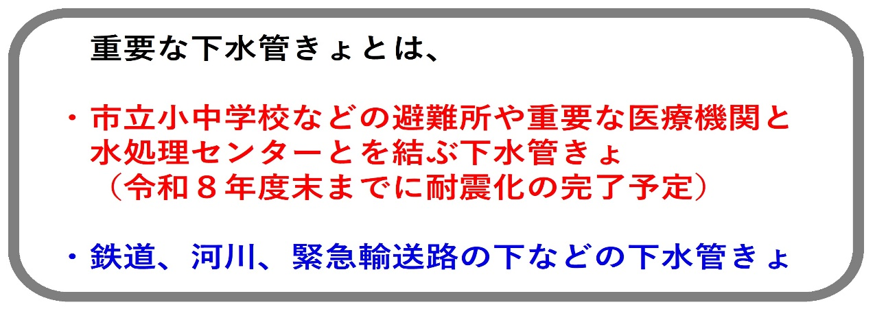
☆ライフライン
下水管きょ
災害時において、特に下水道機能の確保が必要とされる重要な下水管きょを優先的に耐震化しています。
※ 戸手多摩川町内会周辺の下水管きょは、まだ耐震
化されていません。

Slide 11
☆ライフライン
ライフラインの復旧 H２２年川崎市地震被害想定調査 より
ガス（都市ガス）
都市ガス | 発災直後 | ７日
幸区 | ６１５９８世帯 | ０世帯

Slide 12
☆耐震構造について
マンションの耐震構造は次の種類があります
１ 耐震構造
地震の揺れに抵抗できる要件（強度と粘り（変形性能））を満たすようにつくられている建物の構造
２ 制震構造
地震時に建物に生じるエネルギーを制震装置で吸収し、揺れを抑制する建物の構造
３ 免震構造
建物の基礎部分に積層ゴムなどの装置を入れ、建物に伝わる地震の震動を軽減しようとする建築構造

Slide 13
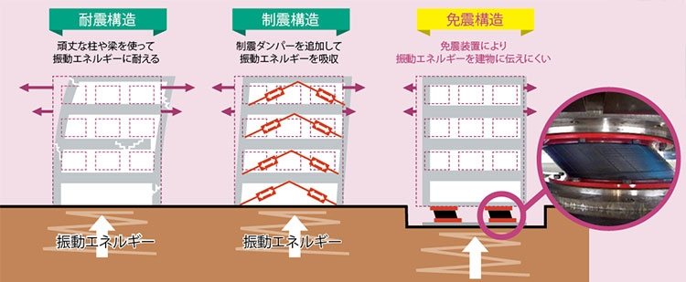
☆耐震構造について
戸手多摩川町内会（アクアリーナ川崎）は
「免振構造」で施工

Slide 14
☆長周期地震動とは
「長周期地震動」は、読んで字のごとく「周期の長い」「地震動（揺れ）」のこと を指します。
「周期」とは、揺れが１往復するのにかかる時間のことです。南海トラフ地震のような規模の大きい地震が発生すると、周期の長いゆっくりとした大きな揺れ（地震動）が生じます。
建物には固有の揺れやすい周期（固有周期）があります。地震波の周期と建物の固有周期が一致すると共振して、建物が大きく揺れます。
高層ビルの固有周期は低い建物の周期に比べると長いため、長周期の波と「共振」しやすく、共振すると高層ビルは長時間にわたり大きく揺れます。
また、高層階の方がより大きく揺れる傾向があります。
長周期地震動により高層ビルが大きく長く揺れることで、室内の家具や什器が転倒・移動したり、エレベーターが故障することがあります。 （気象庁HPより）
Notes:
14

Slide 15
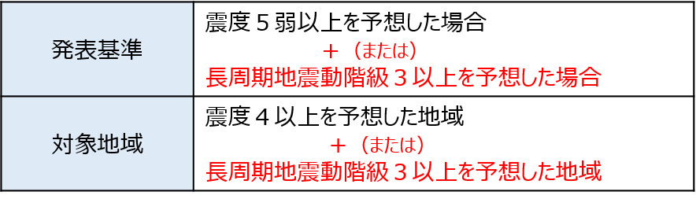
☆緊急地震速報の発表基準に長周期地震動階級を追加
これまで緊急地震速報は、震度の予想によって発表してきました。令和5年2月1日より、発表基準に長周期地震動階級の予想値を追加して提供することとし、長周期地震動階級３以上を予想した場合でも、緊急地震速報（警報）※を発表します。
緊急地震速報（警報）の発表基準
Notes:
15

Slide 16
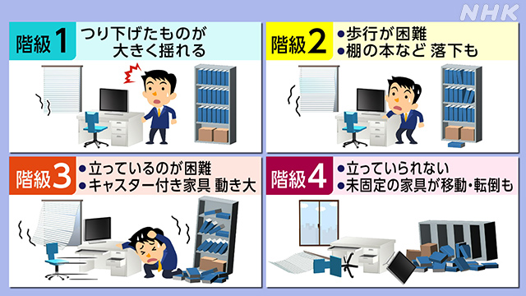
☆長周期地震動階級とは
長周期地震動階級とは、固有周期が 1 ～ 2 秒から 7 ～ 8 秒程度の揺れが生じる高層ビル内における、地震時の人の行動の困難さの程度や、家具や什器の移動・転倒などの被害の程度から 4 つの段階に区分した揺れの大きさの指標です。
Notes:
16

Slide 17
☆長周期地震動階級とは
長周期地震動階級 | 人の体感・行動 | 室内の状況 | 備考
階級１（やや大きな揺れ） | 室内にいたほとんどの人が揺れを感じる。 驚く人もいる。 | ブラインドなど吊り下げものが大きく揺れる。
階級２（大きな揺れ） | 室内で大きな揺れを感じ、物につかまりたいと感じる。物につかまらないと歩くことが難しいなど、行動に支障を感じる | キャスター付き什器がわずかに動く。棚にある食器類、書棚の本が落ちることがある。
階級３（非常に大きな揺れ） | 立っていることが困難になる。 | キャスター付き什器が大きく動く。固定していない家具が移動することがあり、不安定なものは倒れることがある。 | 間仕切壁などにひび割れ・亀裂が入ることがある。
階級４（極めて大きな揺れ） | 立っていることができず、はわないと動くことができない。揺れにほんろうされる。 | キャスター付き什器が大きく動き、転倒するものがある。固定していない家具の大半が移動し、倒れるものがある。 | 間仕切壁などにひび割れ・亀裂が多くなる。
Notes:
17

Slide 18
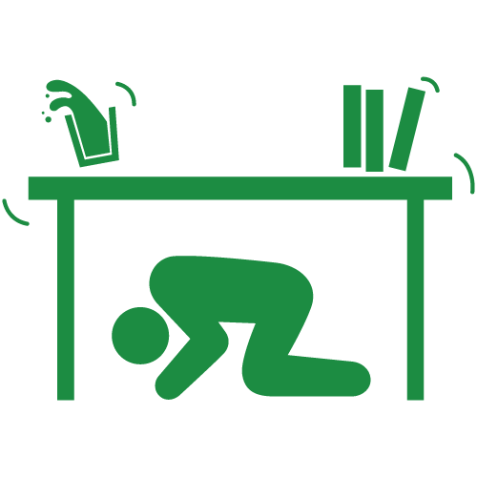
☆家具の転倒防止
日頃から家具を
固定しましょう
安全や退路の確保につながり、
発災時の生存率が上がります。
Notes:
18

Slide 19
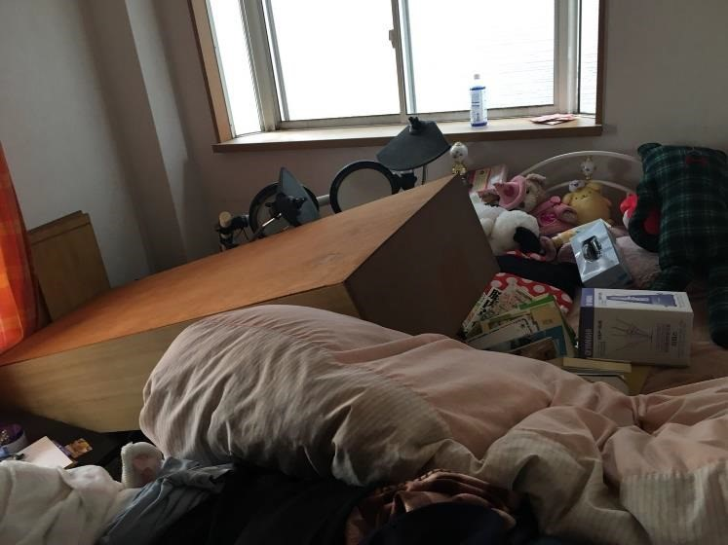
☆自宅で被災したら・・・

Slide 20
☆家具の転倒防止
家具と天井のスキマを埋める対策を
家具の両側・両端・壁側奥に設置！
板を当てると面で支えるため、より安定！
ストッパーや粘着マットを併用
すると効果が高まる！！
Notes:
ぼうさい出前講座
©川崎市危機管理室
20
消火器

Slide 21

☆自身を守る
出口の確認
裸足で歩かない。
慌てて外に出てない。
まずは深呼吸
Notes:
21

Slide 22
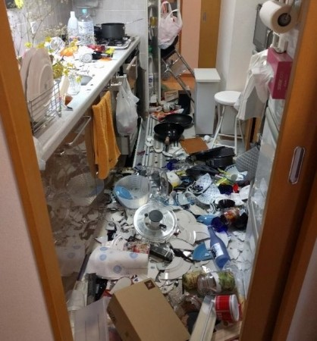
☆自宅で被災したら・・・

Slide 23
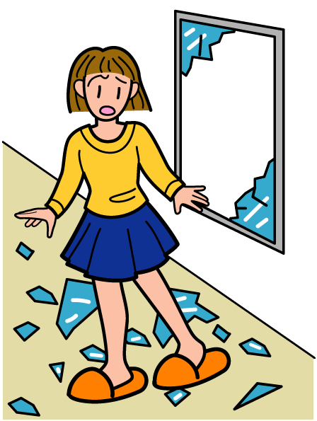
☆足元を守る
● ガラス飛散防止フィルム
⇒ 作業が手間だが非常に効果的
● 日頃からカーテンを
⇒ 薄いカーテン１枚でも飛散防止の効果あり
● 足元への備え
⇒ 寝室には底の丈夫なスリッパ等を用意
ガラス飛散の危険性がないか
再確認してください。
Notes:
ぼうさい出前講座
©川崎市危機管理室
23

Slide 24
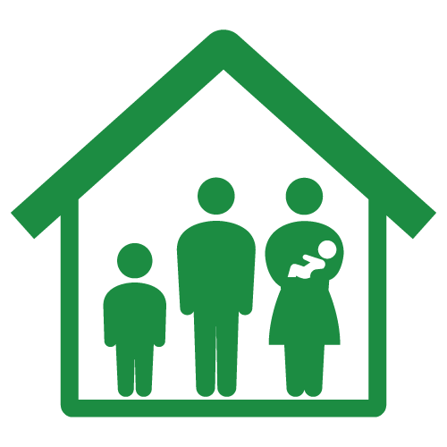
☆自宅が安全なら在宅避難
マンション内の備えが
安全な在宅避難につながる
自宅が安全であれば、自宅に留まる
ことも安心・安全な避難になります
Notes:
24

Slide 25
☆避難とは
★人々が災害からの難を逃れ、
自分達の命をつなぐための場所
○行政の定める避難所でなくても、安全に難を
逃れられる場所であれば避難所と言えます。
自宅が無事なら
在宅避難が可能です

Slide 26

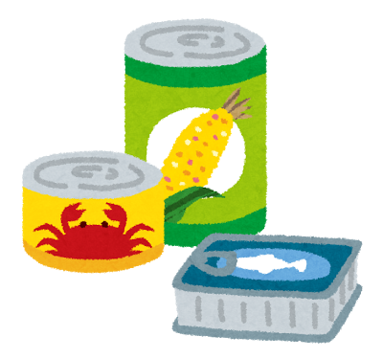
☆３～７日分の備蓄を推奨します
水
飲料水は１人１日３L（３日で９L）
生活用水は浴槽やポリタンクなどに
溜めておくことも必要
食料
普段食べている腐りにくいものを
なるべく多く購入しておく。
その他
ライフラインが停止した場合に便利なもの
※カセットコンロ・モバイルバッテリーなど
Notes:
26

Slide 27

☆その他に備えると良いもの
・医薬品、お薬手帳
・携帯ラジオ、懐中電灯
・フェイスシート、ボディシート
ドライシャンプーなど
・厚手のスリッパ、生理用品など
・食品用ラップや紙皿、割りばしなど
※車やバイクを所有している方は、常に満タンに！
お風呂に入れない状況下で清潔さを保つのに役立った。
Notes:
27

Slide 28
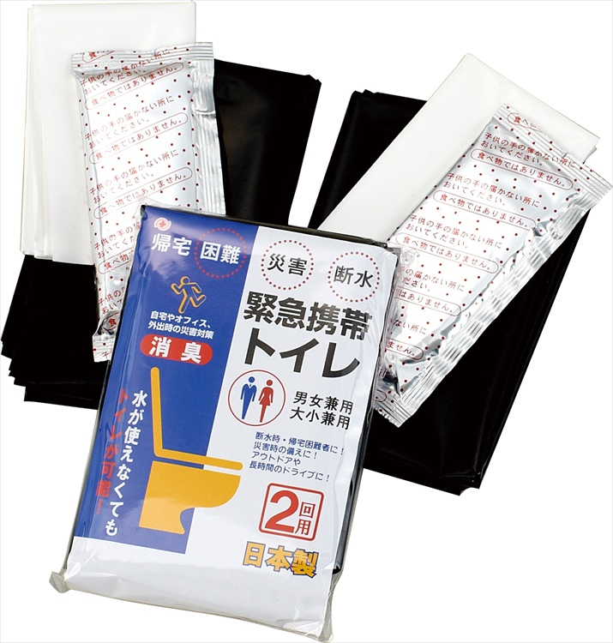
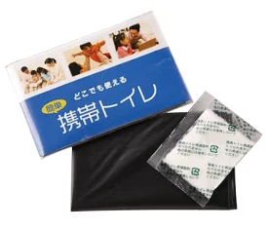
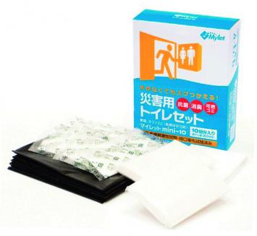
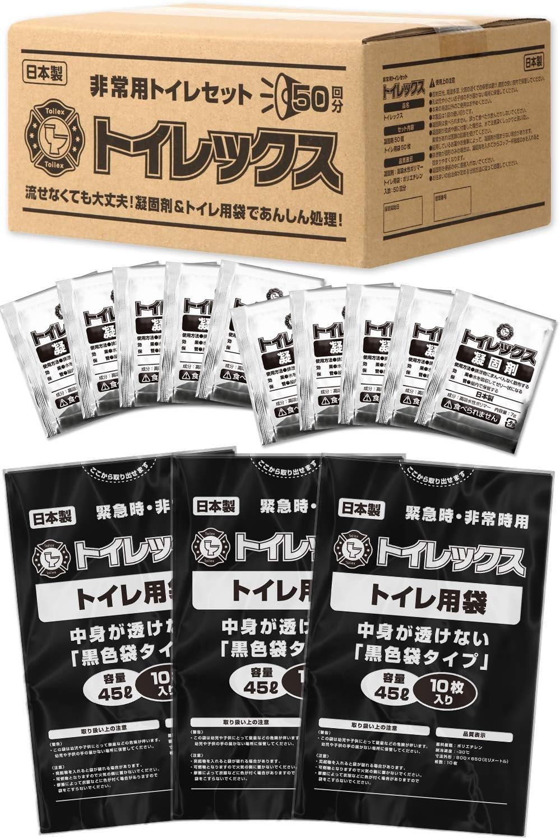
携帯トイレです！！
☆何より備蓄することを進めるもの！
人間は、水と睡眠さえしっかりとっていれば、たとえ食べものがなかったとしても2～3週間は生きていられると言われています。
しかし、生理現象は絶対に我慢できません！！
水害・震災害、どちらも大きな災害が起こった場合、下水が流せなくなる可能性があります。
必要数は、１人１日５回×家族人数分×必要日数分です！

Slide 29
☆マンション備蓄の考え方
☆備蓄物資は、最低３日・できれば７日分備蓄することが望ましいと言われています。
マンションは、地震等でエレベーターが停止することが想定されることから、特に高層階にお住いの方、また、ご高齢者等の方については、できるだけ７日以上の備蓄しておくことが有効です。
（例）水などは、普段から２Lのペットボトルを多めに購入し、使用する「ローリングストック」が有効
Notes:
29

Slide 30
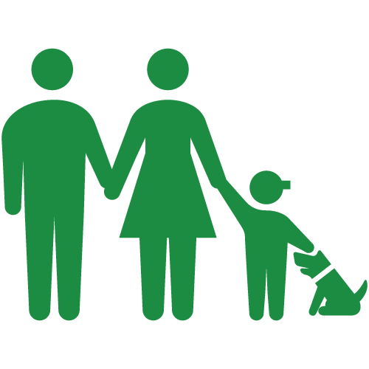
☆自身、家族の安全が確保できたら
近くの人同士で
安全確認
相手が無事か、自分が無事か、
声を掛け合い、互いに知らせあう。
マンションの地区（階ごと）で安否を確認し、情報をまとめましょう。
Notes:
30

Slide 31
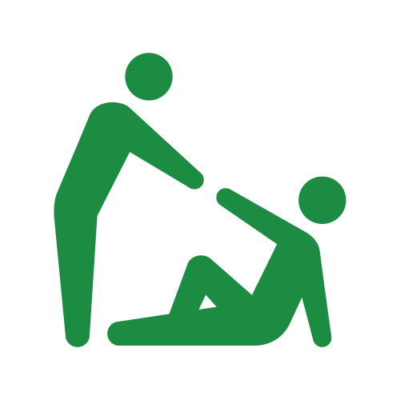
☆共助（助け合う）
みんなで応急救護
声を掛け合い助け合う。
可能であれば応急救護の方法を
身につけ、自信を持っておく。
Notes:
31

Slide 32
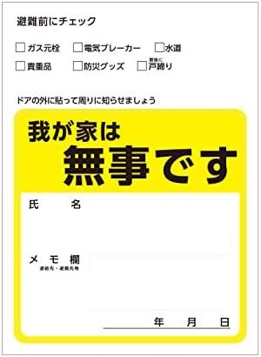
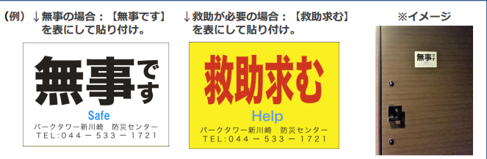
☆マンション内での取組み例
各住戸の玄関ドアに張る。
他にも無事ですタオル等
マンション内での安否確認に活用。
他のマンションでは、このような取り組むをしています。
Notes:
32

Slide 33
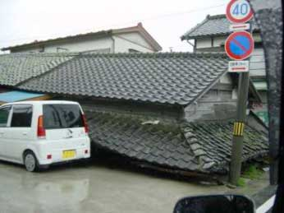
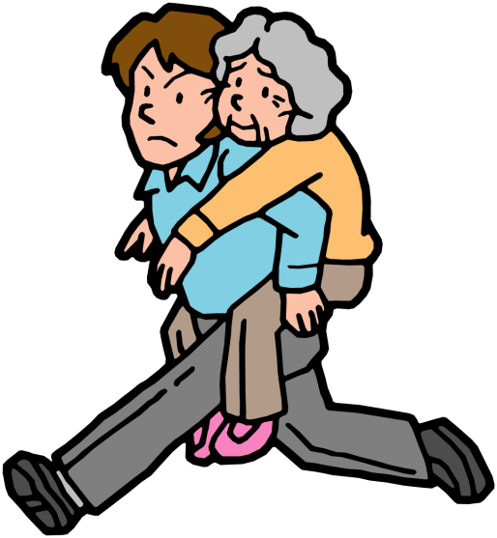
☆日頃からのコミュニケーションが大事
○○さんの
おばあちゃんが
家の下敷きに！

Slide 34
☆災害用伝言ダイヤル「１７１」など知っていますか？
災害用伝言ダイヤル（171）とは？
地震、噴火などの災害の発生により、被災地への通信が増加し、
つながりにくい状況になった場合に、提供が開始される声の伝言
板です。
体験利用のご案内
災害用伝言ダイヤル（171）では災害用伝言板（web171）と同様に、災害発生に備えて利用方法を事前に覚えていただくことを目的として、より多くの皆様が体験利用できる機会を提供します。
毎月1日,15日 00:00～24:00
正月三が日（1月1日00:00～1月3日24:00）
防災週間（8月30日9:00～9月5日17:00）
防災とボランティア週間（1月15日9:00～1月21日17:00）

Slide 35
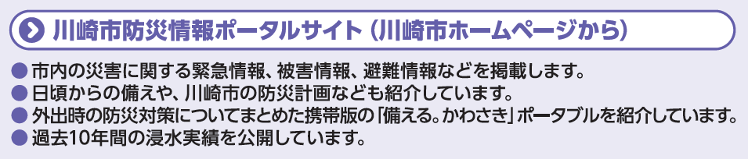
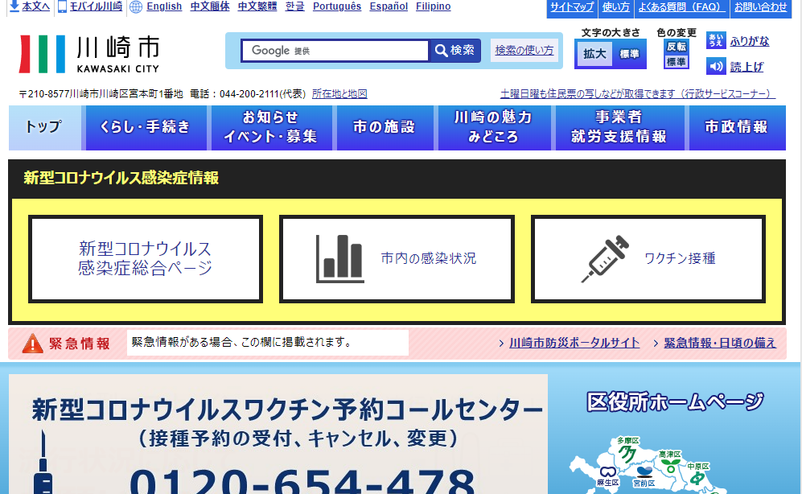
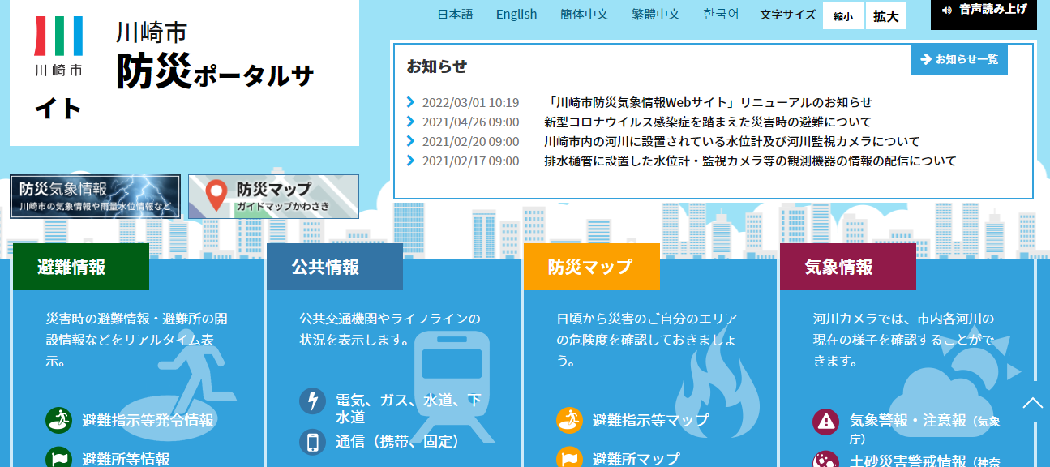
☆防災情報入手
防災ポータルサイト

Slide 36
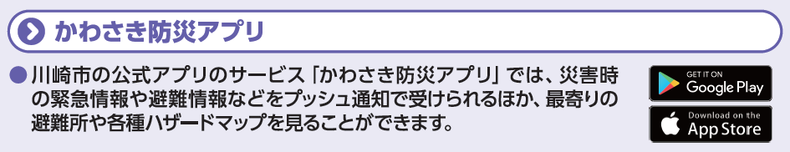
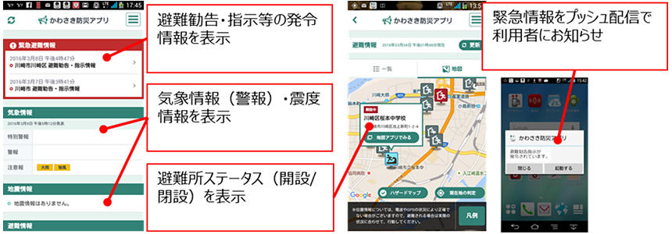
☆防災情報入手

Slide 37
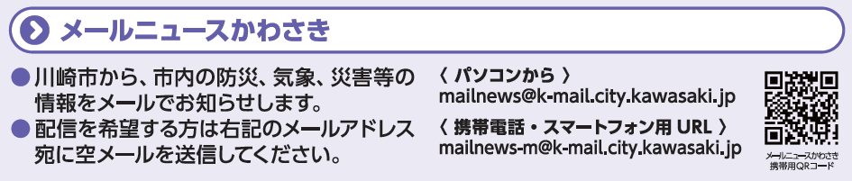
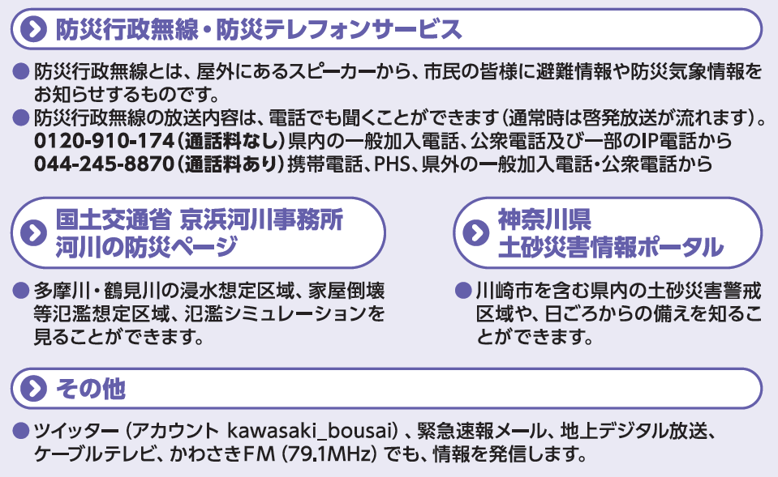
☆防災情報入手

Slide 38
☆最後に
自助＋共助＋公助で成り立っています
①自分の命を自分で守る
・避難先の確認
・日ごろの備蓄（水、食料、道具）
・家具の転倒防止
・避難の判断・開始 …など
自助
②住民同士の助け合い
・地域での防災訓練
・助け合える繋がりづくり
・周りへの気づかい、心配り
…など
③災害対応、自助・共助の促進
・避難所の整備、運営
・消火、救出活動
・救援物資の手配
・市民への防災啓発
・防災訓練の促進
・地域、企業との連携
…など
公助
共助

